Slide 1
Prawo karne procesowe
ZAGADNIENIA OGÓLNE

Slide 2
Zasady uczestniczenia w zajęciach.
Zaliczanie przedmiotu
kontakt: anna.dzieciolowska@uwr.edu.pl
konsultacje: w trybie zdalnym w aplikacji MS Teams, link do grupy oraz terminy są podane na stronie osobistej

Slide 3
PODRĘCZNIKI I MATERIAŁY
• Kodeks postępowania karnego–wybrane fragmenty (uwaga! nowelizacja 2019)
• podręcznik: J. Skorupka (red.), Proces karny, Warszawa 2019
• pozostałe źródła: Konstytucja RP –rozdział II i VIII w zakresie dot. postępowania karnego Europejska Konwencja Praw Człowieka –art. 5, 6, 13
Proszę uwzględnić w toku nauki, że znajomość wyłącznie przepisów kodeksu nie jest wystarczająca dla zaliczenia przedmiotu. Bezwzględnie konieczne jest poszerzenie wiedzy z pomocą podręcznika. Ograniczenie się do analizy treści prezentacji udostępnianych przez wykładowców również nie pozwoli na zaliczenie przedmiotu.

Slide 4
Pojęcie prawa karnego sensu largo
Prawo karne materialne
Prawo karne wykonawcze
Prawo karne procesowe

Slide 5

Pojęcie procesu karnego
Jest to zespół prawnie uregulowanych czynności organów państwa oraz innych uczestników postępowania, ukształtowany przez ustawodawcę dla realizacji określonych celów;
Postępowanie karne → oznaczenie odcinków przebiegu procesu
(np. postępowanie przygotowawcze, postępowanie główne)
→ Bądź jego szczególnych odmian (np. postępowanie prywatnoskargowe, przyspieszone)

Slide 6
Art. 1 k.p.k.
Postępowanie karne w sprawach należących do właściwości sądów toczy się według przepisów niniejszego kodeksu

Slide 7




Źródła postępowania karnego
Kodeks postępowania karnego
Konstytucja RP
Europejska Konwencja o Ochronie Praw Człowieka i Podstawowych Wolności (EKPC)
Międzynarodowy Pakt Praw Obywatelskich i Politycznych
prawo UE
Ustawy: np. o odpowiedzialności podmiotów zbiorowych , ustawa o ochronie i pomocy dla pokrzywdzonego i świadka

Slide 8

Cele procesu karnego
Cel - wyobrażony rezultat, do którego proces zmierza;
Ustawowy cel procesu→ art. 2 § 1 k.p.k.
POCIĄGNIĘCIE SPRAWY PRZESTĘPSTWA DO
ODPOWIEDZIALNOŚCI (trafna reakcja karna)
UWZGLĘDNIENIE PRAWNIE CHRONIONYCH
INTERESÓW POKRZYWDZONEGO
ROZSTRZYGNIĘCIE SPRAWY W ROZSĄDNYM TERMINIE

Slide 9

Art. 2. § 1. Przepisy niniejszego kodeksu mają na celu takie ukształtowanie postępowania karnego, aby:
1) sprawca przestępstwa został wykryty i pociągnięty do odpowiedzialności karnej, a osoba niewinna nie poniosła tej odpowiedzialności;
2) przez trafne zastosowanie środków przewidzianych w prawie karnym oraz ujawnienie okoliczności sprzyjających popełnieniu przestępstwa osiągnięte zostały zadania postępowania karnego nie tylko w zwalczaniu przestępstw, lecz również w zapobieganiu im oraz w umacnianiu poszanowania prawa i zasad współżycia społecznego;
3) zostały uwzględnione prawnie chronione interesy pokrzywdzonego przy jednoczesnym poszanowaniu jego godności;
4) rozstrzygnięcie sprawy nastąpiło w rozsądnym terminie.

Slide 10

Funkcje procesowe
oznacza rodzaj działalności procesowej, wyznaczony przez procesową rolę odpowiedniego podmiotu procesu karnego ;
Ścigania Obrony Orzekania

Slide 11
Rodzaje procesu karnego
(w zależności od rodzaju odpowiedzialności prawnej będącej przedmiotem procesu)
„Akcja cywilna” w procesie karnym
Proces zasadniczy
Rozpatruje się główną kwestię odpowiedzialności, czyli odpowiedzialność karną
Postępowanie, zmierzające do załatwienia kwestii odpowiedzialności cywilnej oskarżonego

Slide 12
Tryby postępowania
Tryb ścigania z oskarżenia publicznego (z urzędu);
bezwarunkowy;
warunkowy- np. uzależniony od wniosku pokrzywdzonego lub zezwolenia właściwego organu (np. uchylenie immunitetu);
2) tryb ścigania z oskarżenia prywatnego- postępowanie inicjowane przez pokrzywdzonego, który wnosi do sądu tzw. prywatny akt oskarżenia

Slide 13
Postępowanie zasadnicze i dodatkowe
- podział ze względu na stosunek do głównego nurtu procesu:
Postępowanie zasadnicze:
Postępowania dodatkowe- prowadzone w związku z postępowaniem zasadniczym;
incydentalne- dot. Załatwiania spraw wpadkowych w trakcie toczącego się postępowania zasadniczego – np. kwestia tymczasowego aresztowania;
pomocnicze- w celu usuwania trudności, np. pomoc prawna
następcze- po uprawomocnieniu się orzeczenia (np. odszkodowanie za niesłuszne skazanie, lub niesłuszne stosowanie środków przymusu);
uzupełniające- np. brak zaliczenia TA na poczet orzeczonej kary pozbawienia wolności

Slide 14
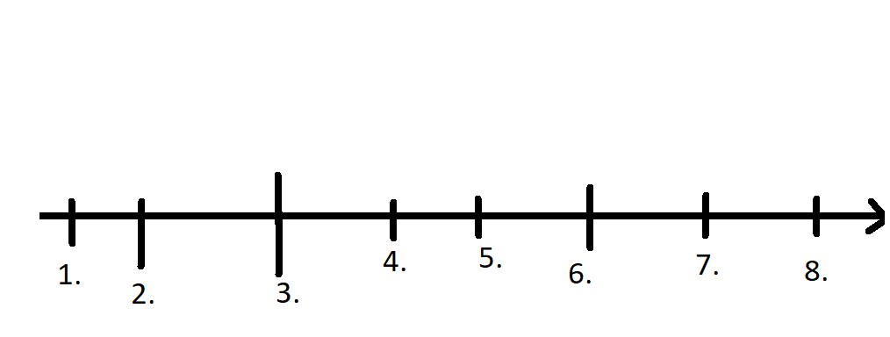
Przebieg procesu karnego

Slide 15
Przebieg postępowania karnego
Przestępstwo jako przyczyna.
Zawiadomienie o przestępstwie lub informacja o przestępstwie uzyskana w inny sposób
Wszczęcie postępowania w sprawie „in rem”→ wydanie postanowienia o wszczęciu postępowania przygotowawczego; (art. 303)
Postanowienie o przedstawieniu zarzutów (faza „in personam”- przeciwko określonej osobie)- art. 313 (lub art. 308)
Końcowe zaznajomienie z materiałami postępowania- art. 321
Postanowienie o zamknięciu postępowania przygotowawczego (art. 321 par 6)
→ Akt oskarżenia lub np. wniosek z art. 335 bądź umorzenie postępowania przygotowawczego
Postępowanie przed sądem I instancji
Postępowanie przed sądem II instancji

Slide 16
Stadia postępowania
Postępowanie przygotowawcze
Postępowanie główne
Postępowanie odwoławcze
Postępowanie wykonawcze

Slide 17

Przesłanki procesowe
Przesłanka procesowa= „stan prawny, warunkujący dopuszczalność
wszczęcia i toku procesu
lub poszczególnej czynności procesowej”.
(S. Waltoś, Proces karny. Zarys systemu, Warszawa 2016, s. 463)
Przesłanki procesowe
Przesłanki czynności procesowych

Slide 18
Art. 17. § 1. Nie wszczyna się postępowania, a wszczęte umarza, gdy:
czynu nie popełniono albo brak jest danych dostatecznie uzasadniających podejrzenie jego popełnienia;
czyn nie zawiera znamion czynu zabronionego albo ustawa stanowi, że sprawca nie popełnia przestępstwa
społeczna szkodliwość czynu jest znikoma;
ustawa stanowi, że sprawca nie podlega karze;
oskarżony zmarł;
nastąpiło przedawnienie karalności;
postępowanie karne co do tego samego czynu tej samej osoby zostało prawomocnie zakończone albo wcześniej wszczęte toczy się;
sprawca nie podlega orzecznictwu polskich sądów karnych;
brak skargi uprawnionego oskarżyciela;
brak wymaganego zezwolenia na ściganie lub wniosku o ściganie pochodzącego od osoby uprawnionej, chyba że ustawa stanowi inaczej;
zachodzi inna okoliczność wyłączająca ściganie.

Slide 19
Uczestnicy procesu karnego
ORGANY PROCESOWE
STRONY PROCESOWE
PRZEDSTAWICIELE PROCESOWI STRON
PRZEDSTAWICIEL SPOŁECZNY
Uczestnik procesu- osoba biorąca udział w postępowaniu karnym w roli określonej przez przepisy prawa.
OSOBOWE ŹRÓDŁA DOWODOWE
POMOCNICY ORGANÓW PROCESOWYCH

Slide 20
Podział organów procesowych
(w zależności od stadium procesu)
Organy postępowania
przygotowawczego
Organy postępowania
wykonawczego
Organy postępowania
sądowego

Slide 21

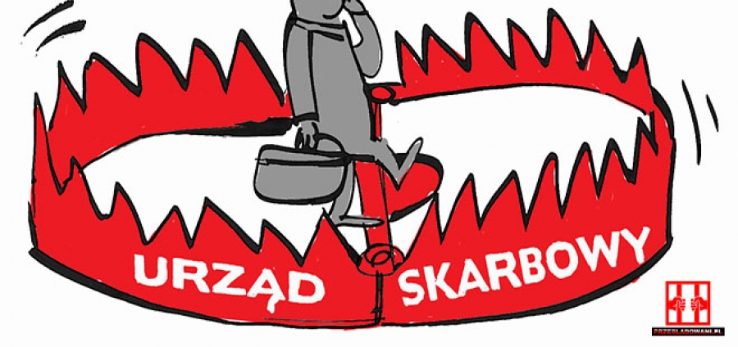


Organy postępowania przygotowawczego
Organy prowadzące postępowanie – bezpośrednio zaangażowane w dane postępowanie, same przeprowadzają czynności dowodowe/ podejmują czynności procesowe i wydają decyzje w celu realizacji zadań procesu karnego.
(np. prokurator, Policja, inne organy w zakresie swojej właściwości- urząd skarbowy w sprawach kontroli skarbowej, CBA).
Organy nadzorujące postępowanie – nie angażujące się w postępowanie bezpośrednio. Pełnią funkcje nadzorcze oraz kontrolne (np. sąd, prokurator- gdy nie prowadzi postępowania przygotowawczego).

Slide 22
Prokurator
Organ postępowania przygotowawczego
Rzecznik interesu społecznego
Oskarżyciel publiczny

Slide 23
Prokurator
Jako organ postępowania przygotowawczego - prokurator jest przede wszystkim dominus litis tego etapu procesu i występuje jako organ kierowniczy postępowania przygotowawczego i z tego względu ustawa wyposaża go w szereg kompetencji.
Oskarżyciel publiczny jest stroną postępowania, która nie reprezentuje w nim swojego prywatnego interesu, ale interes publiczny, który z uwagi na rozdział kompetencji między organami państwowymi staje się jakby „własnym” interesem prawnym oskarżyciela
Rzecznik interesu społecznego- to pewna kategoria pośrednia między stronami, a przedstawicielami procesowymi stron. Podobnie jak strona, dysponuje on przewidzianą przez prawo sumą uprawnień do procesowej obrony interesów, która to tworzy swoistą rolę procesową. Nie jest to jego własny interes, ale zawsze jest z nim w odpowiedni sposób związany.

Slide 24
Organy prowadzące i nadzorujące
Organy prowadzące są to organy państwowe, które same przeprowadzają czynności dowodowe w postępowaniu przygotowawczym, choćby zakres tych czynności był ściśle ograniczony.
Organem nadzorującym jest organ, który w zasadzie nie przeprowadza postępowania bezpośrednio, lecz czuwa nad zgodnością postępowania z prawem i dba o jego sprawność

Slide 25
Organy postępowania przygotowawczego
Śledztwo prowadzi:
  prokurator (art. 311 § 1 k.p.k.);
  Policja, jeżeli prokurator powierzy jej prowadzenie śledztwa w całości lub w określonym zakresie albo dokonanie poszczególnych czynności (art. 311 § 2 k.p.k.);
  Straż Graniczna, ABW, Służba Celna, CBA, Żandarmeria Wojskowa oraz inne przewidziane w przepisach szczególnych, np. Państwowa Straż Łowiecka (art. 312 pkt 1 i 2 k.p.k.).

Slide 26
Organy postępowania przygotowawczego
Dochodzenie prowadzi:
  Policja, która jest klasycznym organem dochodzenia (art. 325a § 1 k.p.k.),
  prokurator, jeżeli ze względu na wagę lub zawiłość sprawy tak postanowi (art. 325a § 1 in fine),
  organy Straży Granicznej, CBA, ABW w sprawach należących do ich właściwości,
  finansowe organy dochodzenia w zakresie ich właściwości,
  inne uprawnione organy, np. organy Inspekcji Handlowej, funkcjonariusze Straży Leśnej, etc.

Slide 27
Organy postępowania przygotowawczego
Organami nadzorującymi postępowanie przygotowawcze są:
  prokurator, którego zakres uprawnień w dziedzinie nadzoru określają art. 311 § 6 oraz art. 326-328 k.p.k.;
  sąd, któremu k.p.k. zastrzega:
    wyłączność niektórych decyzji,
    rozpoznawanie zażalenia na niektóre postanowienia prokuratora,
    upoważnia do niektórych czynności dowodowych.

Slide 28
Organy postępowania sądowego
Organy postępowania jurysdykcyjnego:
  sąd w znaczeniu składu orzekającego,
  przewodniczący rozprawy (składu orzekającego) lub prowadzący posiedzenie pojednawcze,
  prezes sądu (przewodniczący wydziału), który nie działa tylko jako organ administracyjny w sądzie, ale i wykonuje wiele czynności procesowych, z reguły bardzo istotnych w procesie, przesądzających o jego dalszym toku.

Slide 29
Sąd jako organ postępowania karnego
Centralne miejsce sądu w procesie karnym, który m.in. rozstrzyga o odpowiedzialności karnej oskarżonego oraz dokonuje wielu innych czynności związanych z zagwarantowaniem praw i wolności uczestników postępowania.
Prawo do sądu to jedno z podstawowych praw człowieka, które jest zagwarantowane nie tylko na gruncie konstytucyjnym, ale także konwencyjnym (art. 6 EKPCz, art. 14 MPPOiP, art. 45 ust. 1 Konstytucji RP).

Slide 30
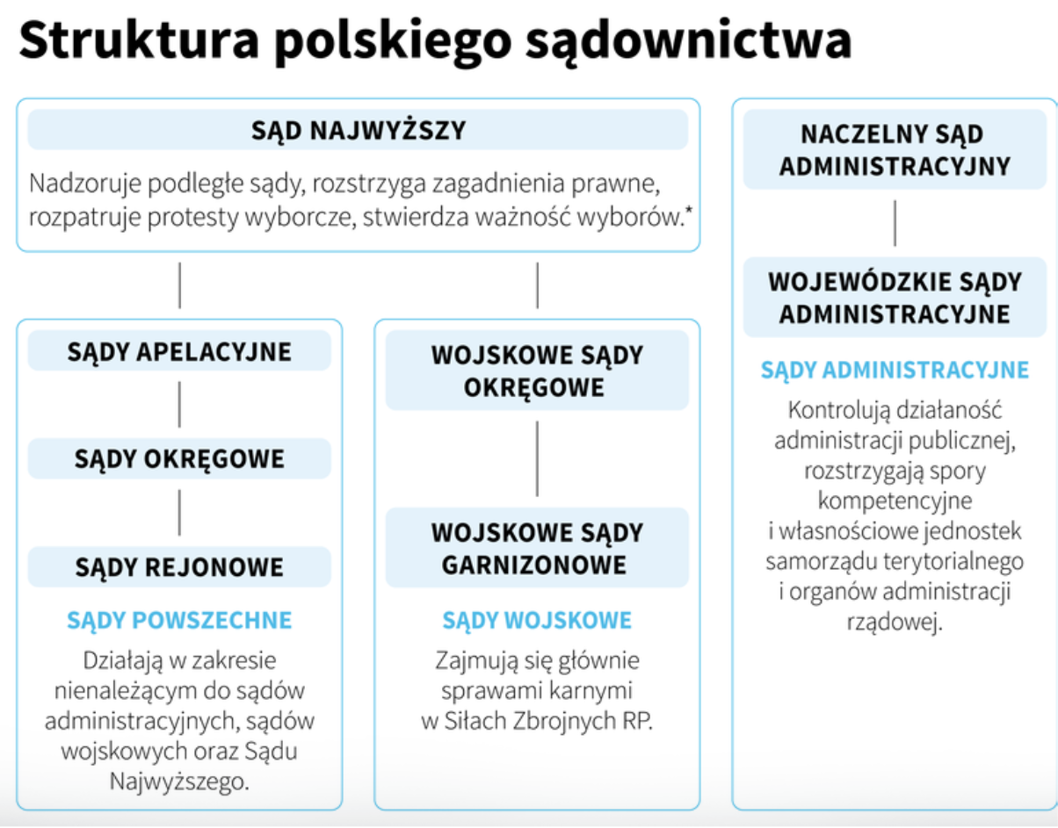

Slide 31
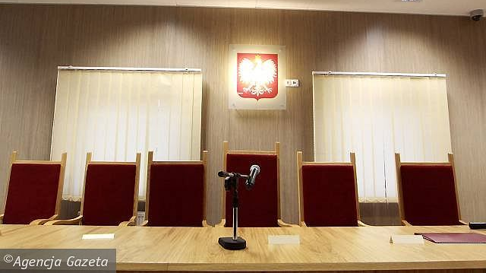
Pojęcie właściwości sądu
Oznacza obowiązek i zarazem uprawnienie sądu do dokonania określonej czynności procesowej lub zespołu czynności procesowych (J. Skorupka, Proces karny, Warszawa 2017, s. 264)
Rodzaje właściwości sądu:
Rzeczowa- art. 24 par 1 kpk- SR; art. 25 par 1 kpk- SO,
miejscowa- art. 31 kpk, art. 32 kpk
funkcjonalna- art. 24 par 2 kpk- SR, art. 25 par 3 kpk – SO, art. 26 kpk- SA, art. 27 kpk- SN
z delegacji
z łączności spraw

Slide 32
Wyłączenie sędziego
Zasada obiektywizmu
art. 40 k.p.k.→ wyłączenie z mocy prawa; iudex inhabilis.
art. 41k.p.k.→ na wniosek; iudex suspectus.
art. 42 k.p.k. → procedura wyłączenia sędziego

Slide 33

Instytucja wyłączenia sędziego
Służy zapewnieniu bezstronności sądu, w sytuacjach określonych w kpk:
Wyłączenie z mocy prawa:
np. sprawa dotyczy sędziego bezpośrednio, jest małżonkiem strony, był świadkiem czynu, objętego postępowaniem.
2. Wyłączenie na wniosek:
- Sędziego lub strony- gdy zachodzą okoliczności, które mogłyby wywołać uzasadnioną wątpliwość co do jego bezstronności w danej sprawie.

Slide 34
Wyłączenie sędziego ex lege
sprawa dotyczy tego sędziego bezpośrednio
jest małżonkiem strony lub pokrzywdzonego albo ich obrońcy, pełnomocnika lub przedstawiciela ustawowego albo pozostaje we wspólnym pożyciu z jedną z tych osób;
jest krewnym lub powinowatym w linii prostej, a w linii bocznej aż do stopnia pomiędzy dziećmi rodzeństwa osób wymienionych w pkt 2 albo jest związany z jedną z tych osób węzłem przysposobienia, opieki lub kurateli;
był świadkiem czynu, o który sprawa się toczy, albo w tej samej sprawie był przesłuchany w charakterze świadka lub występował jako biegły;
brał udział w sprawie jako prokurator, obrońca, pełnomocnik, przedstawiciel ustawowy strony, albo prowadził postępowanie przygotowawcze;
brał udział w wydaniu zaskarżonego orzeczenia lub wydał zaskarżone zarządzenie;
brał udział w wydaniu orzeczenia, które zostało uchylone;
brał udział w wydaniu orzeczenia, co do którego wniesiono sprzeciw; 10) prowadził mediację.

Slide 35
Wyłączenie sędziego na wniosek
1. Sędzia ulega wyłączeniu, jeżeli istnieje okoliczność tego rodzaju, że mogłaby wywołać uzasadnioną wątpliwość co do jego bezstronności w danej sprawie. 2. Wniosek o wyłączenie sędziego, zgłoszony na podstawie § 1 po rozpoczęciu przewodu sądowego, pozostawia się bez rozpoznania, chyba że przyczyna wyłączenia powstała lub stała się stronie wiadoma dopiero po rozpoczęciu przewodu.

Slide 36
Procedura wyłączenia sędziego
1. Wniosek o wyłączenie sędziego oparty na tych samych podstawach faktycznych co wniosek wcześniej rozpoznany pozostawia się bez rozpoznania
2. Wyłączenie następuje na żądanie sędziego, z urzędu albo na wniosek strony.
3. Jeżeli sędzia uznaje, że zachodzi przyczyna wyłączająca go z mocy art. 40, wyłącza się, składając oświadczenie na piśmie do akt, a na jego miejsce wstępuje inny sędzia.
4. Sędzia, co do którego zgłoszono wniosek o wyłączenie na podstawie art. 41, może złożyć do akt stosowne oświadczenie na piśmie. Wniosek rozpoznaje się niezwłocznie. Z chwilą wyłączenia sędziego czynności procesowe dokonane z jego udziałem po złożeniu wniosku stają się bezskuteczne
5. Poza wypadkiem, gdy sędzia wyłącza się sam i składa oświadczenie do akt, o wyłączeniu orzeka sąd, przed którym toczy się postępowanie; w składzie orzekającym w kwestii wyłączenia nie może brać udziału sędzia, którego dotyczy wyłączenie. W razie niemożności utworzenia takiego składu sądu, w kwestii wyłączenia orzeka sąd wyższego rzędu.
6. Jeżeli z powodu wyłączenia sędziów rozpoznanie sprawy w danym sądzie jest niemożliwe, sąd wyższego rzędu przekazuje sprawę innemu sądowi równorzędnemu.

Slide 37
Składy sądu
Na rozprawie głównej sąd orzeka w składzie jednego sędziego, jeżeli ustawa nie stanowi inaczej. Sędzia ma prawa i obowiązki przewodniczącego.
W sprawach o zbrodnie sąd orzeka w składzie jednego sędziego i dwóch ławników.
Ze względu na szczególną zawiłość sprawy lub jej wagę sąd pierwszej instancji może postanowić o jej rozpoznaniu w składzie trzech sędziów albo jednego sędziego i dwóch ławników
W sprawach o przestępstwa, za które ustawa przewiduje karę dożywotniego pozbawienia wolności, sąd orzeka w składzie dwóch sędziów i trzech ławników.
Na rozprawie apelacyjnej i kasacyjnej sąd orzeka w składzie trzech sędziów, jeżeli ustawa nie stanowi inaczej.
Jeżeli postępowanie przygotowawcze zakończyło się w formie dochodzenia oraz w sprawach z oskarżenia prywatnego, sąd odwoławczy orzeka na rozprawie jednoosobowo, chyba że zaskarżone orzeczenie sąd pierwszej instancji wydał w innym składzie niż w składzie jednego sędziego (449 par 2 kpk)
Apelację lub kasację od wyroku orzekającego karę dożywotniego pozbawienia wolności albo wnoszącą o wymierzenie takiej kary rozpoznaje sąd w składzie pięciu sędziów.
Na posiedzeniu sąd orzeka jednoosobowo, chyba że ustawa stanowi inaczej albo ze względu na szczególną zawiłość sprawy lub jej wagę prezes sądu zarządzi jej rozpoznanie w składzie trzech sędziów.
Sąd odwoławczy na posiedzeniu orzeka jednoosobowo, a w składzie trzech sędziów wówczas, gdy zaskarżone orzeczenie wydano w składzie innym niż jednoosobowy albo ze względu na szczególną zawiłość sprawy lub jej wagę prezes sądu zarządzi jej rozpoznanie w składzie trzech sędziów, chyba że ustawa stanowi inaczej.

Slide 38
Strony procesowe
Strona postępowania - uczestnik procesu działający w postępowaniu karnym we własnym imieniu, posiadający interes prawny w określonym rozstrzygnięciu w przedmiocie procesu.

Slide 39
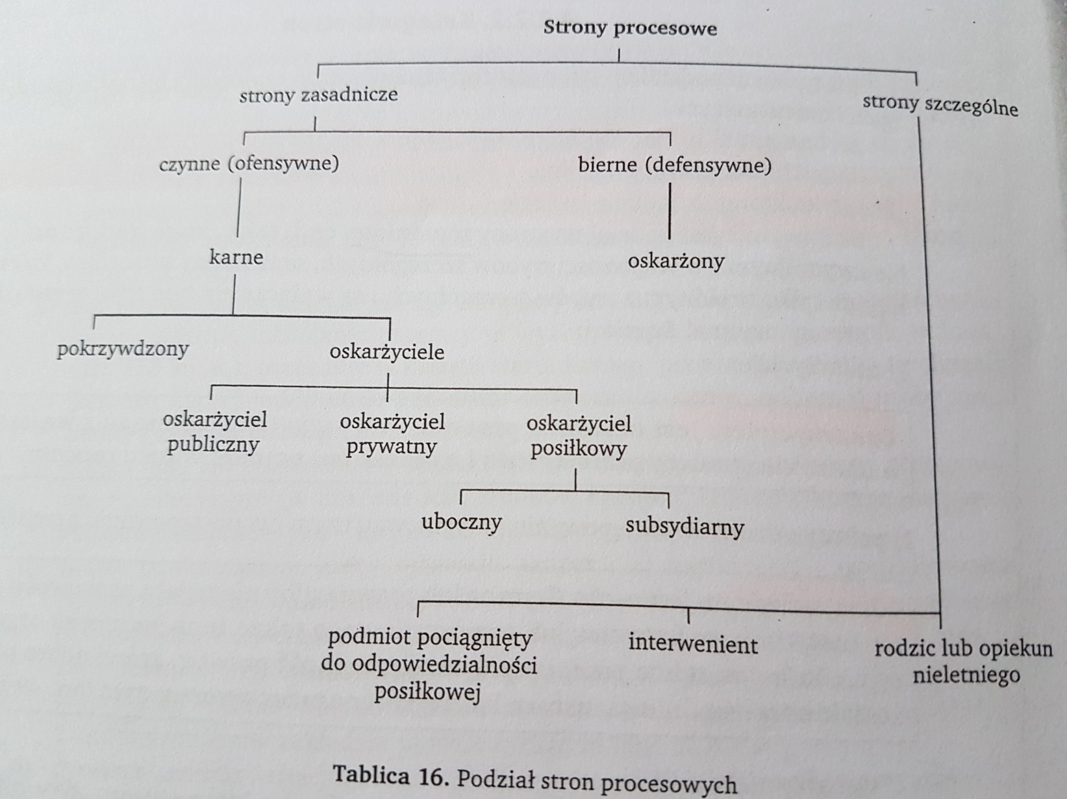
Strony procesowe
Źródło: S. Waltoś, P. Hofmański, Proces karny. Zarys systemu, Warszawa 2016, s. 184.

Slide 40
Podziały stron procesowych
Strony w postępowaniu przygotowawczym
Pokrzywdzony
podejrzany
Strony w postępowaniu sądowym
Oskarżony
Oskarżyciel
(publiczny/posiłkowy/
prywatny)

Slide 41
Podejrzany
Osoba, co do której wydano postanowienie o przedstawieniu zarzutów, albo której bez wydania takiego postanowienia postawiono zarzut w związku z przystąpieniem do przesłuchania w charakterze podejrzanego

Slide 42
Osoba podejrzana
osoba, co do której organy posiadają informacje typujące ją na sprawcę przestępstwa i wobec której kierują postępowanie, pomimo że nie postawiono jej żadnych zarzutów. Osoba podejrzana nie posiada statusu strony, ale przysługują jej nieliczne uprawnienia

Slide 43
Strony bierne
Stronami biernymi są: oskarżony (art. 71 – 81 k.p.k.) i skazany (k.k.w.).
Pojęcie oskarżonego występuje w trzech znaczeniach (art. 71 § 1-2 k.p.k.):
1) ścisłym – wówczas oskarżonym jest osoba, przeciwko której wniesiono akt oskarżenia, a także osoba, co do której prokurator złożył wniosek o warunkowe umorzenie postępowania;
2) szerszym – wówczas za oskarżonego uznaje się nie tylko oskarżonego w sensie ścisłym, ale również podejrzanego, czyli osobę, co do której wydano postanowienie o przedstawieniu zarzutów albo której bez wydania takiego postanowienia postawiono zarzut w związku z przystąpieniem do przesłuchania w charakterze podejrzanego;
3) najszerszym – obejmuje także osobę podejrzaną (tzw. faktycznie podejrzanego), czyli osobę, w stosunku do której podjęto w postępowaniu przygotowawczym pewne czynności procesowe (np. art. 219, 237 § 4, 243, 244, 308 k.p.k.) wskazujące, że traktuje się ją jak podejrzanego, choć nie wydano jeszcze postanowienia o przedstawieniu zarzutów lub nie przystąpiono do przesłuchania w charakterze podejrzanego.
Skazany to osoba, w stosunku do której wydano prawomocny wyrok skazujący. Oskarżony „przekształca się” w skazanego z chwilą uprawomocnienia się wyroku skazującego.

Slide 44
Strony bierne
Oskarżony- osoba, przeciwko której wniesiono oskarżenie do sądu, a także osoba, co do której prokurator złożył wniosek o skazanie bez przeprowadzenia rozprawy (art. 335 § 1 k.p.k.) lub wniosek o warunkowe umorzenie postępowania (art. 71 § 2 k.p.k.).
Pojęcie oskarżenia obejmuje oskarżenie publiczne, oskarżenie subsydiarne i prywatne.
W szerokim ujęciu (sensu largo), za oskarżonego uznaje się także podejrzanego, którym jest
osoba, co do której wydano postanowienie o przedstawieniu zarzutów albo
której bez wydania takiego postanowienia postawiono zarzut w związku z przystąpieniem do przesłuchania w charakterze podejrzanego.

Slide 45
Obowiązki oskarżonego
Oskarżony nie ma obowiązku dowodzenia swojej niewinności, ani obowiązku dostarczania dowodów na swoją niekorzyść (art. 74 § 1 k.p.k.).
Pomimo to, oskarżony obowiązany jest znosić pewne działania organów postępowania. Oskarżony jest obowiązany poddać się:
1. oględzinom zewnętrznym ciała oraz innym badaniom niepołączonym z naruszeniem integralności ciała; wolno także w szczególności od oskarżonego pobrać odciski, fotografować go oraz okazać w celach rozpoznawczych innym osobom,
2. badaniom psychologicznym i psychiatrycznym oraz badaniom połączonym z dokonaniem zabiegów na jego ciele, z wyjątkiem chirurgicznych, pod warunkiem, że dokonywane są przez uprawnionego do tego pracownika służby zdrowia z zachowaniem wskazań wiedzy lekarskiej i nie zagrażają zdrowiu oskarżonego, jeżeli przeprowadzenie tych badań jest nieodzowne; w szczególności oskarżony jest obowiązany przy zachowaniu tych warunków poddać się pobraniu krwi, włosów lub wydzielin organizmu z zastrzeżeniem pkt 3,
3. pobraniu przez funkcjonariusza Policji wymazu ze śluzówki policzków, jeżeli jest to nieodzowne i nie zachodzi obawa, że zagrażałoby to zdrowiu oskarżonego lub innych osób (art. 74 § 2 k.p.k.).

Slide 46
Obowiązki oskarżonego
Obowiązek stawiennictwa na każde wezwanie (art. 75 § 1 k.p.k.)
Obowiązek zawiadamiania o każdej zmianie swojego miejsca zamieszkania lub pobytu trwającego dłużej niż 7 dni, w tym także z powodu pozbawienia wolności w innej sprawie, jak również o każdej zmianie danych umożliwiających kontaktowanie się, wskazanych w art. 213 § 1 k.p.k., o których wie, że są znane organowi prowadzącemu postępowanie.

Slide 47
osoba podejrzana
podejrzany
oskarżony
PRZEDSTAWIENIE ZARZUTÓW – ART. 313
WNIESIENIE DO SĄDU OSKARŻENIA/WNIOSKU O WARUNKOWE UMORZENIE
Osoba podejrzana to tzw. faktycznie podejrzany, czyli osoba w stosunku do której podjęto w postępowaniu przygotowawczym określone czynności procesowe (art. 219, 237 § 4, art. 243, 244, 308), ale nie zostały jej przedstawione zarzuty. Osoba podejrzana to osoba znajdująca się „w kręgu zainteresowania” organów postępowania.
art. 71 § 1 – podejrzany to osoba, co do której wydano postanowienie o przedstawieniu zarzutów albo bez wydania takiego postanowienia przesłuchano w charakterze podejrzanego
art. 71 § 2 – oskarżony to osoba, przeciwko której wniesiono oskarżenie do sądu, a także osoba, co do której prokurator złożył wniosek o warunkowe umorzenie postępowania albo wniosek w trybie art. 335 § 1 k.p.k.
PODEJRZANY I OSOBA PODEJRZANA TO NIE JEST TO SAMO!!!

Slide 48
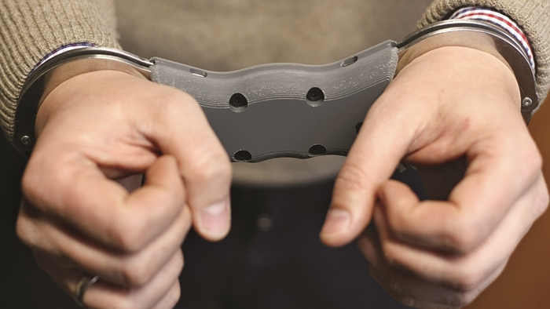
Podejrzany, a oskarżony
Art. 71. § 1. Za podejrzanego uważa się osobę, co do której wydano postanowienie o przedstawieniu zarzutów albo której bez wydania takiego postanowienia postawiono zarzut w związku z przystąpieniem do przesłuchania w charakterze podejrzanego.
§ 2. Za oskarżonego uważa się osobę, przeciwko której wniesiono oskarżenie do sądu, a także osobę, co do której prokurator złożył wniosek wskazany w art. 335 § 1 lub wniosek o warunkowe umorzenie postępowania.

Slide 49

Pokrzywdzony
Ofiara przestępstwa
wynika z przepisów prawa materialnego (kryterium bezpośredniości pokrzywdzenia)- np. art. 178a k.k. =nietrzeźwy kierowca – brak pokrzywdzonego
ma status strony w postępowaniu przygotowawczym (art. 299 § 1 k.p.k.)
aby być stroną w postępowaniu sądowym musi złożyć oświadczenie o działaniu jako oskarżyciel posiłkowy uboczny (art. 54 § 1 k.p.k.) lub wnieść prywatny akt oskarżenia w sprawach o przestępstwa ścigane z oskarżenia prywatnego

Slide 50
Pokrzywdzony
Za pokrzywdzonego uważa się także zakład ubezpieczeń w zakresie w jakim pokrył szkodę wyrządzoną pokrzywdzonemu przez przestępstwo lub jest zobowiązany do jej pokrycia (art. 49 § 3 k.p.k.).
Prawa pokrzywdzonego mogą zaś wykonywać:
organy Państwowej Inspekcji Pracy, w sprawach o przestępstwa przeciwko prawom osób wykonujących pracę zarobkową, o których mowa w art. 218-221 oraz w art. 225 § 2 k.k., jeżeli w zakresie swego działania ujawniły przestępstwo lub wystąpiły o wszczęcie postępowania (art. 49 § 3a k.p.k.),
organy kontroli państwowej w sprawach o przestępstwa, którymi wyrządzono szkodę w mieniu instytucji lub jednostki organizacyjnej, o której mowa w art. 49 § 2 k.p.k., jeżeli nie działa organ pokrzywdzonej instytucji lub jednostki organizacyjnej, ale jedynie wówczas gdy organy kontroli państwowej w zakresie swojego działania ujawniły przestępstwo lub wystąpiły o wszczęcie postępowania.

Slide 51
Strony procesowe
OSKARŻYCIEL
PUBLICZNY
POSIŁKOWY
PRYWATNY
UBOCZNY
SUBSYDIARNY

Slide 52
Rodzaje oskarżycieli
Publiczny
Posiłkowy
Prywatny
=organ państwa, który wnosi akt oskarżenia w sprawach o przestępstwa ścigane z oskarżenia publicznego
= pokrzywdzony
Wnosi i popiera akt oskarżenia w sprawach ściganych z oskarżenia prywatnego
uboczny- działa obok oskarżyciela publicznego
subsydiarny- działa zamiast oskarżyciela publicznego

Slide 53
Oskarżyciel posiłkowy
Oskarżyciel posiłkowy - pokrzywdzony działający jako strona obok lub zamiast oskarżyciela publicznego w sprawach o przestępstwa ścigane z oskarżenia publicznego.
Oskarżyciel posiłkowy uboczny - pokrzywdzony, który w toku postępowania sądowego występuje jako strona obok oskarżyciela publicznego (art. 53 k.p.k.)
Oskarżyciel posiłkowy subsydiarny - pokrzywdzony kierujący do sądu subsydiarny akt oskarżenia w sytuacji, gdy dwukrotnie umorzono postępowanie przygotowawcze w jego sprawie na skutek złożonego przez niego zażalenia albo gdy dwukrotnie odmówiono w niej wszczęcia postępowania+ decyzja ta została zaskarżona do prokuratora nadrzędnego (art. 55 k.p.k.)

Slide 54
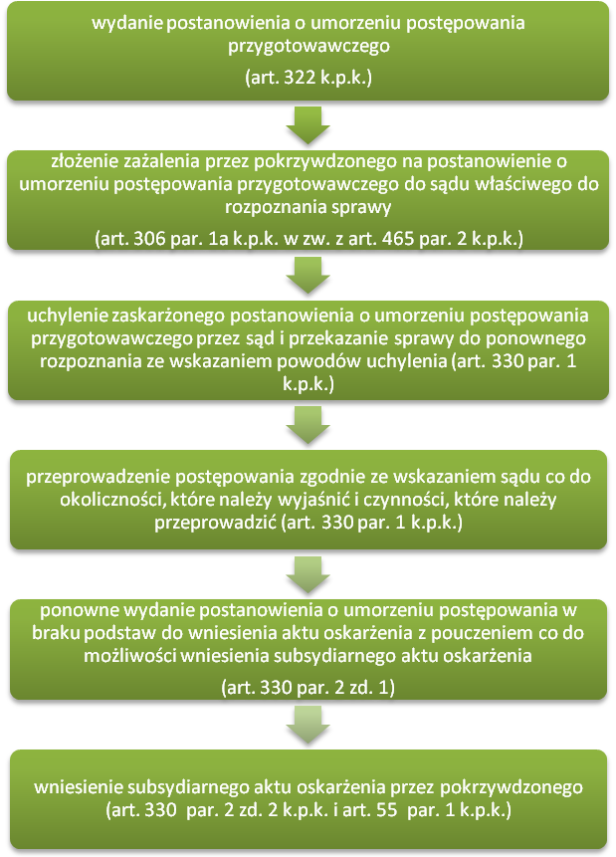
Zaskarżenie do prokuratora nadrzędnego! Utrzymuje w mocy

Slide 55
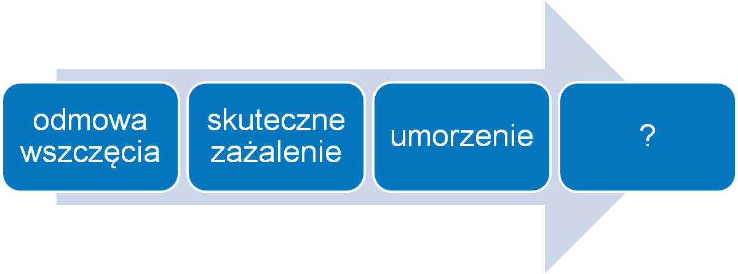
Skarga subsydiarna - art. 55

Slide 56
Oskarżyciel prywatny
Oskarżyciel prywatny - pokrzywdzony, który wnosi i popiera oskarżenie o przestępstwo ścigane z oskarżenia prywatnego.
Art. 59 § 1 k.p.k.
Odrębny tryb postępowania: art. 485-499 k.p.k.

Slide 57
Tryb prywatnoskargowy
Obecnie temu trybowi postępowania podlegają:
Zniesławienie (art. 212 § 4 k.k.),
Zniewaga (art. 216 § 5 k.k.),
Naruszenie nietykalności cielesnej (art. 217 § 3 k.k.),
Naruszenie narządów ciała lub rozstrój zdrowia, trwające nie dłużej niż 7 dni, chyba że pokrzywdzonym jest osoba najbliższa zamieszkująca wspólnie ze sprawcą (art. 157 § 2 i 4 k.k.),
Nieumyślne uszkodzenie ciała inne niż powodujące ciężki uszczerbek na zdrowiu, trwające nie dłużej niż 7 dni, chyba że pokrzywdzonym jest osoba najbliższa zamieszkująca wspólnie ze sprawcą (art. 157 § 3 i 4 k.k.).

